Slide 1
第九章 内部排序
9.1 排序的基本概念
9.2 插入类排序
9.3 交换类排序法
9.4 选择类排序法
9.5 归并排序
9.6 分配类排序
9.7 各种排序方法的综合比较
返回主目录
9.8 总结与提高

Slide 2
9.1 排序的基本概念
排序：有n个记录的序列{R₁，R₂，…，R_{n}}，其相应关键字的序列是{K₁，K₂， …，K_{n} }，相应的下标序列为1，2，…， n。通过排序，要求找出当前下标序列1，2，…， n的一种排列p1，p2， …，pn，使得相应关键字满足如下的非递减（或非递增）关系，即：K_{p1}≤ K_{p2}≤…≤ K_{pn} ，这样就得到一个按关键字有序的记录序列：{R_{p1}， R_{p2}， …， R_{pn}}。

Slide 3
内部排序：整个排序过程完全在内存中进行，称为内部排序。
外部排序：由于待排序记录数据量太大，内存无法容纳全部数据，排序需要借助外部存储设备才能完成，称为外部排序。
稳定排序和不稳定排序：假设K_{i}=K_{j}(1≤i≤n，1≤j≤n，i≠j)，若在排序前的序列中R_{i}领先于R_{j}(即i<j)，经过排序后得到的序列中R_{i}仍领先于R_{j}，则称所用的排序方法是稳定的 ；反之，当相同关键字的领先关系在排序过程中发生变化者，则称所用的排序方法是不稳定的。

Slide 4
在排序过程中，一般进行两种基本操作：
（1）比较两个关键字的大小；
（2）将记录从一个位置移动到另一个位置。
对于第二种操作，需要采用适当地存储方式，即向量结构、链表结构以及记录向量与地址向量结合的表示方法。
我们重点来讨论在向量存储结构上各种排序方法的实现。
返回本章目录

Slide 5
9.2 插入类排序
基本思想：在一个已排好序的记录子集的基础上，每一步将下一个待排序的记录有序插入到已排好序的记录子集中，直到将所有待排记录全部插入为止。
9.2.1 直接插入排序
基本操作是将第i个记录插入到前面i-1个已排好序的记录中，具体过程为：将第i个记录的关键字K_{i}顺次与其前面记录的关键字K_{i-1}，K_{i-2}，…K₁进行比较，将所有关键字大于K_{i}的记录依次向后移动一个位置，直到遇见一个关键字小于或者等于K_{i}的记录K_{j}，此时K_{j}后面必为空位置，将第i个记录插入空位置即可。

Slide 6
下面给出了一个完整的直接插入排序实例。图中大括号内为当前已排好序的记录子集合。
{ 48 } 62 35 77 55 14 35 98
{ 48 62 } 35 77 55 14 35 98
{ 35 48 62 } 77 55 14 35 98
{ 35 48 62 77 } 55 14 35 98
{ 35 48 55 62 77 } 14 35 98
{ 14 35 48 55 62 77 } 35 98
{ 14 35 35 48 55 62 77 } 98
{ 14 35 35 48 55 62 77 98 }

Slide 7
假设待排序记录存放在r[1..n]之中，为了提高效率，我们附设一个监视哨r[0]，使得r[0]始终存放待插入的记录。
void InsSort(RecordType r[],int length)
/*对记录数组r做直接插入排序，length为数组的长度*/
{
for ( i=2 ; i< length ; i++ )
{
r[0]=r[i]; j=i-1; /*将待插入记录存放到r[0]中*/
while (r[0].key< r[j].key ) /* 寻找插入位置 */
{r[j+1]= r[j]; j=j-1;}
r[j+1]=r[0]; /*将待插入记录插入到已排序的序列中*/
}
} /* InsSort */
直接插入排序算法

Slide 8
该算法的要点是：①使用监视哨r[0]临时保存待插入的记录。②从后往前查找应插入的位置。③查找与移动用同一循环完成。
直接插入排序算法分析：
从空间角度来看，它只需要一个辅助空间r[0]。
从时间耗费角度来看，主要时间耗费在关键字比较和移动元素上。
直接插入排序方法是稳定的排序方法。

Slide 9
9.2.2 折半插入排序
void BinSort (RecordType r[],int length)
/*对记录数组r进行折半插入排序，length为数组的长度*/
{for ( i=2 ; i<=length ; ++i )
{x= r[i];low=1; high=i-1;
while (low<=high ) /* 确定插入位置l */
{mid=(low+high) / 2;
if ( x.key< r[mid].key ) high=mid-1;
else low=mid+1;}
for ( j=i-1 ; j>= low; --j ) r[j+1]= r[j]; /* 记录依次向后移动 */
r[low]=x; /* 插入记录 */
}
}

Slide 10
算法分析：
采用折半插入排序法，可减少关键字的比较次数。每插入一个元素，需要比较的次数最大为折半判定树的深度，如插入第i个元素时，设i=2^{j},则需进行log₂i次比较，因此插入n-1个元素的平均关键字的比较次数为O(nlog₂n)。
虽然折半插入排序法与直接插入排序法相比较，改善了算法中比较次数的数量级，但其并未改变移动元素的时间耗费，所以折半插入排序的总的时间复杂度仍然是O(n²)。

Slide 11
9.2.3 希尔排序
【 算法改进要点】直接插入排序法，在待排序的关键字序列基本有序且关键字个数n较少时，其算法的性能最佳。希尔排序又称缩小增量排序法，是一种基于插入思想的排序方法，它利用了直接插入排序的最佳性质，①将待排序的关键字序列分成若干个较小的子序列，对子序列进行直接插入排序，使整个待排序序列排好序。在时间耗费上，较直接插入排序法的性能有较大的改进。②在进行直接插入排序时，若待排序记录序列已经有序时，直接插入排序的时间复杂度可以提高到O(n)。若待排序记录序列基本有序时，即序列中具有下列特性的记录较少时： r[i].key<Max{ r[j].key}，（1≤j<i），直接插入排序的效率会大大提高。希尔排序正是基于以上两点对直接插入排序进行了改进。

Slide 12
【希尔排序算法思想】先将待排序记录序列分割成若干个“较稀疏的”子序列，分别进行直接插入排序。经过上述粗略调整，整个序列中的记录已经基本有序，最后再对全部记录进行一次直接插入排序。
①首先选定记录间的距离为di (i=1)，在整个待排序记录序列中将所有间隔为d1的记录分成一组，进行组内直接插入排序；
②然后取i=i+1, 记录间的距离为di（di<di-1），在整个待排序记录序列中，将所有间隔为di的记录分成一组，进行组内直接插入排序；
重复步骤②多次，直至记录间的距离di=1，此时整个只有一个子序列，对该序列进行直接插入排序，完成整个排序过程。

Slide 13
例 待排序序列为{ 46，55， 13，42，94，17 ，05，70}，给出用希尔排序算法执行的过程。
初始关键字序列：
取d1=4，分为4个间隔为4的子序列：各子序列内进行插入排序，结果为：
取d2=2，分为2个间隔为2的子序列进行插入排序，结果为：
取d3=1，分为1个间隔为1的子序列，最后排序结果为

Slide 14
【算法描述】 算法9.3 希尔排序
void ShellInsert(RecordType r[], int length, int delta)
/*对记录数组r做一趟希尔插入排序，length为数组的长度,delta 为增量*/
{
for(i=1+delta ；i<= length； i++) /* 1+delta为第一个子序列的第二个元素的下标 */
if(r[i].key < r[i-delta].key)
{
r[0]= r[i]； /* 备份r[i] (不做监视哨) */
for(j=i-delta； j>0 &&r[0].key < r[j].key ； j-=delta)
r[j+delta]= r[j]；
r[j+delta]= r[0]；
}
}/*ShellInsert*/
void ShellSort(RecordType r[], int length, int delta[], int n)
/*对记录数组r做希尔排序，length为数组r的长度，delta 为增量数组，n为delta[]的长度 */
{
for(i=0 ; i<=n-1; ++i)
ShellInsert(r, Length, delta[i]);
}

Slide 15
【希尔排序算法分析】
当dt=1时，排序的过程与9.2.1节直接插入排序过程相同。在希尔排序中，各子序列的排序过程相对独立，但具体实现时，并不是先对一个子序列进行完全排序，再对另一个子序列进行排序。在顺序扫描整个待排序记录序列时，各子序列的元素将会反复轮流出现。根据这一特点，希尔排序从第一个子序列的第二个元素开始，顺序扫描待排序记录序列，对首先出现的各子序列的第二个元素，分别在各子序列中进行插入处理；然后对随后出现的各子序列的第三个元素，分别在各子序列中进行插入处理，直到处理完各子序列的最后一个元素。

Slide 16
【希尔排序算法分析-1】
（1）增量的取法
关于增量d的取法，最初Shell提出取d=n/2，d=d/2，直到d=1为止。该思路的缺点是，在奇数位置的元素在最后一步才会与偶数位置的元素进行比较，使得希尔排序效率降低。因此后来Knuth提出d=d/3+1。

Slide 17
【希尔排序算法分析-2】
（2）逆转数
为了分析希尔排序的优越性，这里引出逆转数的概念。对于待排序序列中的某个记录的关键字，它的逆转数是指在它之前比此关键字大的关键字的个数。
【例】待排序序列 46 55 13 42 94 17 05 90及其逆转数如表所示。
关键字 | 46 | 55 | 13 | 42 | 94 | 17 | 05 | 90
逆转数（B_{i}） | 0 | 0 | 2 | 2 | 0 | 4 | 6 | 1

Slide 18
【希尔排序算法分析-2】
对直接插入排序法而言：n个记录的n个关键字的逆转数之和
为 ，待排序列中第1记录的逆转数为0，逆转数之和就
是排序过程中插入某一个待排序记录所需要移动记录的次数。因为，若插入第i个记录，其前必有Bi个关键字大于它的记录需要移动。这样一次比较，一次移动，每次只是减少一个逆转数。但对于希尔排序而言，一次比较，一次移动后减少的逆转数不只一个。例如，上例中待排序序列46 55 13 42 94 17 05 70，在未经过一次希尔排序之前，它的逆转数之和为0+0+2+2+0+4+6+1=15，之后经过一次希尔排序后得到的序列46 17 05 42 94 55 13 70，其中17和55位置发生了变化，对17之前和55之后的关键字的逆转数无影响，而两个关键字本身以及介于这两个关键字之间的关键字的逆转数都会减少。对于17本身而言，其逆转数必减少 ，而关键字17和55之间的关键字，若其值大小介于17和55之间，则这些关键字的逆转数一定会减少。即假设被调换位置的两个关键字之
间有 个介于两个关键字之间的数，则一定会减少 个逆转。

Slide 19
【希尔排序算法分析-2】
还以上面的待排序序列46 55 13 42 94 17 05 70为例，初始时逆转数之和为15。
经d1=4后，逆转数 1+2+1+0+1+5+1=11
经d2=2后，逆转数 0+1+0+0+0+1=2
经d3=1后，逆转数 =0
逆转数为0则表明整个排序完成。

Slide 20
【希尔排序算法分析-3】
（3）时间复杂度
当di=1时，尽管这一趟希尔排序相当于直接插入排序，但因为此时序列的逆转数很小，所以移动次数相对于简单的直接插入排序而言也会减少。由此可见，希尔排序是一个较好的插入排序方法。希尔排序能迅速减少逆转数，尽管当间隔为1时，它相当于直接插入排序，但此时的关键字序列的逆转数已经很小，序列已经基本有序，使用的恰好是直接插入的最佳性质，它的时间复杂度为O(n1.5)，比直接插入要好。
希尔排序对于中等规模（n<=1000）的序列具有较高的效率，且希尔排序算法简单，容易执行。因此很多排序应用程序都选用了希尔排序算法。

Slide 21
【希尔排序算法分析-4】
（4）算法稳定性
希尔排序的分析是一个复杂的问题，因为它的时间耗费是所取的“增量”序列的函数。到目前为止，尚未有人求得一种最好的增量序列。但大量研究也得出了一些局部的结论。
在排序过程中，相同关键字记录的领先关系发生变化，则说明该排序方法是不稳定的。
例如，待排序序列{2，4，1，2}， 采用希尔排序，设d1=2， {2，4，1，2}，得到
一趟排序结果为{1，2，2，4}，说明希尔排序法是不稳定的排序方法。
返回本章目录

Slide 22
9.3交换类排序法
【基本思想】基于交换的排序法是一类通过交换逆序元素进行排序的方法。本节中，首先介绍基于简单交换思想实现的冒泡排序法，在此基础上给出了改进方法－快速排序法。

Slide 23
9.3.1 冒泡排序（相邻比序法）
冒泡排序是一种简单的交换类排序方法，它是通过相邻的数据元素的交换，逐步将待排序序列变成有序序列的过程。
【算法思想】反复扫描待排序记录序列，在扫描的过程中顺次比较相邻的两个元素的大小，若逆序就交换位置。

Slide 24
例给出序列{48,62,35,77,55,14,35,98,22,40}的第一趟冒泡排序过程。
48 62 35 77 55 14 35 98 22 40
48 62 35 77 55 14 35 98 22 40
48 35 62 77 55 14 35 98 22 40
一趟冒泡排序过程
48 35 62 77 55 14 35 98 22 40
48 35 62 55 77 14 35 98 22 40
48 35 62 55 14 77 35 98 22 40
48 35 62 55 14 35 77 98 22 40
48 35 62 55 14 35 77 98 22 40
48 35 62 55 14 35 77 22 98 40
48 35 62 55 14 35 77 22 40 98

Slide 25
冒泡排序全过程
48 35 62 55 14 35 77 22 40 98 | 35 48 55 14 35 62 22 40 77 98 | 35 48 14 35 55 22 40 62 77 98 | 35 14 35 48 22 40 55 62 77 98 | 14 35 35 22 40 48 55 62 77 98 | 14 35 22 35 40 48 55 62 77 98 | 14 22 35 35 40 48 55 62 77 98
第1趟
第2趟
第3趟
第4趟
第5趟
第6趟
第7趟

Slide 26
【算法描述】冒泡排序法
void BubbleSort(RecordType r[], int length )
/*对记录数组r做冒泡排序，length为数组的长度*/
{
n=length; change=TRUE；
for ( i=1 ; i<= n-1 && change ;++i )
{
change=FALSE；
for ( j=1 ; j<= n-i ; ++j)
if (r[j].key> r[j+1].key )
{
x= r[j];
r[j]= r[j+1];
r[j+1]= x;
change=TRUE；
}
}
} /* BubbleSort */

Slide 27
【算法分析】
冒泡排序算法的最坏情况是待排序记录按关键字的逆序排列，此时，第i趟冒泡排序需进行次比较， 次移动。经过
n-1趟冒泡排序后，总的比较次数为
，总的移动次数为 次，因此该算法的时间复杂度为O(n²)，空间复杂度为O(1)。另外，冒泡排序法是一种稳定的排序方法。

Slide 28
快速排序
【算法改进要点】:
在上节讨论的冒泡排序中，由于扫描过程中只对相邻的两个元素进行比较，因此在互换两个相邻元素时只能消除一个逆序。如果能通过两个（不相邻的）元素的交换，消除待排序记录中的多个逆序，则会大大加快排序的速度。快速排序方法中的一次交换可能消除多个逆序。

Slide 29
【算法思想】
从待排序记录序列中选取一个记录（通常选取第一个记录）为枢轴，其关键字设为K1，然后将其余关键字小于K1的记录移到前面，而将关键字大于K1的记录移到后面，结果将待排序记录序列分成两个子表，最后将关键字为K1的记录插到其分界线的位置处。将这个过程称作一趟快速排序。通过一次划分后，就以关键字为K1的记录为界，将待排序序列分成了两个子表，且前面子表中所有记录的关键字均不大于K1，而后面子表中的所有记录的关键字均不小于K1。对分割后的子表继续按上述原则进行分割，直到所有子表的表长不超过1为止，此时待排序记录序列就变成了一个有序表。

Slide 30
快速排序【算法步骤】
假设待划分序列为r[left]， r[left+1]， … ，r[right]，具体实现上述划分过程时，可以设两个指针i和j，它们的初值分别为left和right。首先将基准记录r[left]移至变量x中，使r[left]，即r[i]相当于空单元，然后反复进行如下两个扫描过程，直到i和j相遇：
j从右向左扫描，直到r[j].key < x.key时，将r[j]移至空单元r[i]，此时 r[j]相当于空单元。
i从左向右扫描，直到r[i].key > x.key时，将r[i]移至空单元r[j]，此时r[i]相当于空单元。
当i和j相遇时， r[i]（或r[j]）相当于空单元，且r[i]左边所有记录的关键字均不大于基准记录的关键字，而r[i]右边所有记录的关键字均不小于基准记录的关键字。最后将基准记录移至r[i]中，就完成了一次划分过程。对于r[i]左边的子表和r[i]右边的子表可采用同样的方法进行进一步划分。

Slide 31
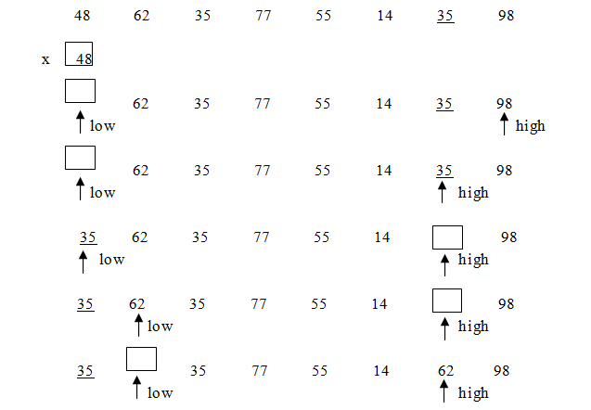
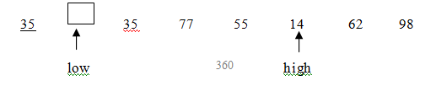
例给出序列{48,62,35,77,55,14,35,98}的快速排序的第一次划分过程

Slide 32
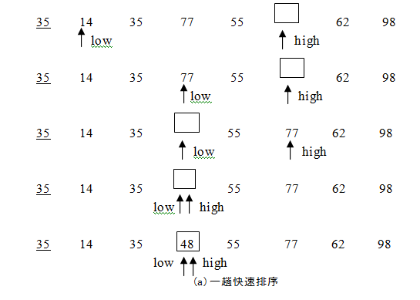

Slide 33
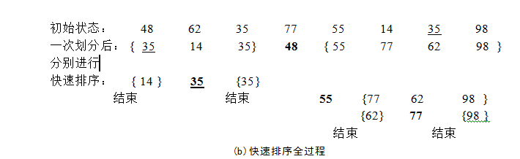

Slide 34
【算法描述】 完整的快速排序算法
void QKSort(RecordType r[],int low, int high )
/*对记录数组r[low..high]用快速排序算法进行排序*/
{
if(1ow<high)
{
pos=QKPass(r, low, high); /*调用一趟快速排序，将枢轴元素为界划分两个子表*/
QKSort(r, low, pos-1); /*对左部子表快速排序*/
QKSort(r, pos+1, high); /*对右部子表快速排序*/
}
}
一趟快速排序算法
int QKPass(RecordType r[],int left，int right)
/*对记录数组r 中的r[left]至r[right]部分进行一趟排序，并得到基准的位置，使得排序后的结果满足其之后（前）的记录的关键字均不小于（大于）于基准记录*/
{
x= r[left]； /* 选择基准记录*/
low=left ; high=right；
while ( low<high )
{
while (low< high && r[high].key>=x.key )
/* high从右到左找小于x.key的记录 */
high--；
if ( low <high ) { r[low]= r[high]；low++;}
/* 找到小于x.key的记录，则进行交换*/
while (low<high && r[low].key<x.key ) /* low从左到右找大于x.key的记录 */
low++;
if ( low<high ) { r[high]= r[low]；high--; } /* 找到大于x.key的记录，则交换*/
}
r[low]=x； /*将基准记录保存到low=high的位置*/
return low; /*返回基准记录的位置*/
} /* QKPass */

Slide 35
快速排序【算法分析】：分析快速排序的时间耗费, 共需进行多少趟排序，取决于递归调用深度。
快速排序的最好情况是每趟将序列一分两半，正好在表中间，将表分成两个大小相等的子表，类似折半查找，其时间复杂度分析如下：
T(n) = Cn + 2T(n/2)
<= n + 2T(n/2)
<= n + 2{ n/2 + 2T(n/4) } = 2n + 4T(n/4) = 2n + 22 T(n/22 )
<= 2n + 4{ n/4 + 2T(n/8) } = 3n + 23 T(n/23 )
……
<= kn + 2k T(n/2k )
∵ k ≈ log2 n
∴ T(n) <= kn + 2k T(n/2k )
<= n log2 n + n T(1 )
≈ O( n log2 n )
其中Cn是常数，表示n个元素一趟所需时间。

Slide 36
快速排序的最坏情况是已经排好序, 第一趟经过n-1次比较，第1个记录定在原位置，左部子表为空表，右部子表为n-1个记录。第二趟n-1个记录经过n-2次比较，第2个记录定在原位置，左部子表为空表，右部子表为n-2个记录，以此类推，共需进行n-1趟排序，其比较次数为：
快速排序所需时间的平均值为 ，其中K为某个常数，经验证明，在所有复杂度 的排序算法中，快速排序的常数因子K最小，这是目前内部排序方法中所能达到的最好平均时间复杂度。但是若初始记录序列已经按关键字有序时，快速排序的效果反而最差，其时间复杂度变为O(n²) 。

Slide 37
为避免枢轴元素（pivot）是最大值或最小值，可采用其他方法选取枢轴元素。如采用三元素值取中间值的方法来选取，即：
如：对 {46，75，94，32，60} 来说，则从46，94，60中取60
另外一种简单的方法是随机选取某个元素作为枢轴元素，此时只需将所选元素与首元素互换即可。

Slide 38
下面对交换类排序进行简单总结，具体如下表所示。
排序算法 | 改进思路 | 时间复杂度 | 最好情况 | 最坏情况 | 空间复杂度
冒泡排序 | 基本排序方法 | O(n²) | O(n) | O(n²) | O(1)
快速排序 | 交换不相邻两个元素，消除多个逆序。 | O(nlog₂n) | O(nlog₂n) | O(n²) | O(log₂n)

Slide 39
交换类排序算法的稳定性证明
排序算法 | 稳定性 | 证明
冒泡排序 | 稳定 | 从本身证明。排序比较从前向后进行 算法中if (r[j].key> r[j+1].key )保证了相同的后面元素不会排到前面
快速排序 | 不稳定 | 给出反例。{3，3， 2}
返回本章目录

Slide 40
9.4 选择类排序法
选择排序的基本思想是：每一趟在n-i+1（i=1，2，…n-1）个记录中选取关键字最小的记录作为有序序列中第i个记录。
9.4.1 简单选择排序
基本思想：第i趟简单选择排序是指通过n-i次关键字的比较，从n-i+1个记录中选出关键字最小的记录，并和第i个记录进行交换。共需进行i-1趟比较，直到所有记录排序完成为止。
选择排序示例见P240的图9.5所示。

Slide 41
简单选择排序的算法描述如下：
void SelectSort(RecordType r[], int length)
/*对记录数组r做简单选择排序，length为数组的长度*/
{ n=length;
for ( i=1 ; i<= n－１; ++i)
{k=i；
for ( j=i+1 ; j<= n ; ++j)
if (r[j].key < r[k].key ) k=j；
if ( k!=i)
{ x= r[i]； r[i]= r[k]； r[k]=x; }
}
} /* SelectSort */

Slide 42
简单选择排序算法分析：
在简单选择排序过程中，所需移动记录的次数比较少。最好情况下，即待排序记录初始状态就已经是正序排列了，则不需要移动记录。最坏情况下，即待排序记录初始状态是按逆序排列的，则需要移动记录的次数最多为3（n-1）。
进行比较操作的时间复杂度为O(n²)。

Slide 43
9.4.2 树型选择排序
树型选择排序也称作锦标赛排序。它的基本思想是：先把待排序的n个记录的关键字两两进行比较，取出较小者。然后再在⎣ n/2 ⎦个较小者中，采用同样的方法进行比较选出每两个中的较小者，如此反复，直至选出最小关键字记录为止。
例如p241的图9.6所示的树型选择排序
13
27
38
13
38
27
38
65
13
27
38
65
76
27
49₁
38
65
97
76
13
27
49₂
49₁
38
65
97
76
∞
27
49₂
(a)选出最小关键字13
(b)选出次小关键字27

Slide 44
算法分析：
在树型选择排序中，被选中的关键字都是走了一条由叶子结点到根结点的比较的过程,由于含有n个叶子节点的完全二叉数的深度为⎣log₂n⎦ +1，则在树型选择排序中，每选择一个小关键字需要进行⎣log₂n⎦次比较，因此其时间复杂度为O(nlog₂n)。移动记录次数不超过比较次数，故总的算法时间复杂度为O(nlog₂n)。

Slide 45
9.4.3 堆排序
堆排序是对树型选择排序的进一步改进。采用堆排序时，只需要一个记录大小的辅助空间。堆排序是在排序过程中，将向量中存储的数据看成一棵完全二叉树，利用完全二叉树中双亲结点和孩子结点之间的内在关系来选择关键字最小的记录，即待排序记录仍采用向量数组方式存储，并非采用树的存储结构，而仅仅是采用完全二叉树的顺序结构的特征进行分析而已。

Slide 46
具体做法：
把待排序的记录的关键字存放在数组r[1..n]之中，将r 看成是一棵完全二叉树的顺序表示，每个结点表示一个记录，第一个记录r[1]作为二叉树的根，以下各记录r[2...n]依次逐层从左到右顺序排列，任意结点r[i]的左孩子是r[2i],右孩子是r[2i+1],双亲是r[⎣i/2⎦ ]。对这棵完全二叉树进行调整，使各结点的关键字值满足下列条件：
r[i].key≥r[2i].key并且r[i].key≥r[2i+1].key(i=1,2, ... ⎣n/2⎦ )，满足这个条件的完全二叉树为堆。

Slide 47
堆中根结点的关键字最大，称为大根堆。反之，如果这棵完全二叉树中任意结点的关键字大于或者等于其左孩子和右孩子的关键字（当有左孩子或右孩子时），对应的堆为小根堆。
一个大根堆和一个小根堆的示例见p242的图9.7所示。
98
77 35
62 55 14 35
48
(a) 一个大根堆
14
48 35
62 55 98 35
77
(b) 一个小根堆

Slide 48
堆排序的过程主要需要解决两个问题：(1) 按堆定义建初堆（2）去掉最大元之后重建堆，得到次大元。
问题1:当堆顶元素改变时，如何重建堆?
首先将完全二叉树根结点中的记录移出，该记录称为待调整记录。此时根结点相当于空结点。从空结点的左、右子中选出一个关键字较小的记录，如果该记录的关键字小于待调整记录的关键字，则将该记录上移至空结点中。此时，原来那个关键字较小的子结点相当于空结点。重复上述移动过程，直到空结点左、右子的关键字均不小于待调整记录的关键字。此时，将待调整记录放入空结点即可。上述调整方法相当于把待调整记录逐步向下“筛”的过程，所以一般称为“筛选”法。

Slide 49
筛选过程示例见p243的图9.8所示。
筛选算法为：
void sift（RecordType r[], int ｋ，int ｍ）
/* 假设ｒ[k..m]是以ｒ[k]为根的完全二叉树，且分别以ｒ[2k]和ｒ[2k+1]为根的左、右子树为大根堆，调整r[k]，使整个序列r[k..m]满足堆的性质 */
{t= r[k] ； /* 暂存“根”记录r[k] */
x=r[k].key ；i=k ；j=2*i ；finished=FALSE ；
while( j<=m && ! finished )
{
if (j<m && r[j].key< r[j+1].key ) j=j+1；
/* 若存在右子树，且右子树根的关键字大，则沿右分支“筛选” */

Slide 50
if ( x>= r[j].key) finished=TRUE ； /* 筛选完毕 */
else {
r[i] = r[j] ；
i=j ；
j=2*i ；
} /* 继续筛选 */
}
r[i] =t ; /* r[k]填入到恰当的位置 */
} /* sift */

Slide 51
问题2:如何由一个任意序列建初堆？
一个任意序列看成是对应的完全二叉树，由于叶结点可以视为单元素的堆，因而可以反复利用“筛选”法，自底向上逐层把所有子树调整为堆，直到将整个完全二叉树调整为堆。
建堆算法如下：
void crt_heap(RecordType r[], int length )
/*对记录数组r建堆，length为数组的长度*/
{
n= length;
for ( i=n/2 ; i>= 1 ; --i) /* 自第个记录开始进行筛选建堆 */
sift(r，i，n) ；
}

Slide 52
例如，已知关键字序列：｛48，62，35，77，55，14，35 ，98｝，要求将其筛选为一个堆。在此，n=8，所以应从第４个结点77开始筛选。
建堆过程见P244的图9.9。图中箭头所指为当前待筛结点。

Slide 53
问题3:如何利用堆进行排序？
进行堆排序的步骤：①将待排序记录按照堆的定义建初堆（算法9.10），并输出堆顶元素；②调整剩余的记录序列，利用筛选法将前n-i个元素重新筛选建成为一个新堆，再输出堆顶元素；③重复执行步骤②n-1次进行筛选, 新筛选成的堆会越来越小，而新堆后面的有序关键字会越来越多，最后使待排序记录序列成为一个有序的序列，这个过程称之为堆排序。
完整的堆排序过程见p246的图9.10,图中箭头所指为当前堆尾结点。

Slide 54
堆排序的算法为：
void HeapSort（RecordType r[],int length）
/* 对r[1..n]进行堆排序，执行本算法后，r中记录按关键字由大到小有序排列 */
{ crt_heap（ r, length）；n= length;
for ( i=n ; i>= 2 ; --i)
{
b=r[1]; /* 将堆顶记录和堆中的最后一个记录互换 */
r[1]= r[i] r[i]=b;
sift(r，1，i-1) ； /* 进行调整，使r[1..i-1]变成堆 */
}
} /* HeapSort */

Slide 55
堆排序算法分析：
堆排序的时间主要耗费在建初始堆和调整建新堆时进行的反复“筛选”上。对深度为k的堆，筛选算法中进行的关键字的比较次数至多为2（k-1）次，则在建含n个元素、深度为h的堆时，总共进行的关键字比较次数不超过4n。另外，n个结点的完全二叉树的深度为：⎣log₂n⎦ +1，则调整建新堆时调用sift过程n-1次总共进行的比较次数不超过：
2(⎣log₂(n-1)⎦ + ⎣log₂(n-2)⎦ +…+ ⎣log₂2⎦ <2n ⎣log₂n⎦
因此，堆排序在最坏情况下，其时间复杂度也为O(nlog₂n)，这是堆排序的最大优点。
堆排序是一种不稳定的排序方法，它不适用于待排序记录个数n较少的情况，但对于n较大的文件还是很有效的。
返回本章目录

Slide 56
9.5 归并排序
基本思想是将两个或两个以上有序表合并成一个新的有序表。假设初始序列含有n个记录，首先将这n个记录看成n个有序的子序列，每个子序列的长度为1，然后两两归并，得到⎡n/2⎤个长度为2（n为奇数时，最后一个序列的长度为1）的有序子序列；在此基础上，再进行两两归并，如此重复，直至得到一个长度为n的有序序列为止。这种方法被称作2-路归并排序。

Slide 57
归并排序的示例为：
(19) (13) (05) (27) (01) (26) (31) (16)
(13,19) (05,27) (01,26) (16,31)
(05,13,19,27) (01,16,26,31)
(01,05,13,16,19,26,27,31)

Slide 58
2-路归并排序法的基本操作是将待排序列中相邻的两个有序子序列合并成一个有序序列。
合并算法描述如下：
void Merge ( RecordType r1[], int low, int mid, int high, RecordType r[])
/*已知r1[low..mid]和r1[mid+1..high]分别按关键字有序排列，将它们合并成一个有序序列，存放在r[low..high] */
{i=low；j=mid+1； k=low；
while ( (i<=mid)&&(j<=high) )
{if ( r1[i].key<=r1[j].key )
{r[k]=r1[i] ； ++i；}
else
{r[k]=r1[j] ； ++j；}
++k ；

Slide 59
}
if ( i<=mid ) r[k..high] =r1[i..mid]；
if ( j<=high ) r[k..high] =r1[j..high]；
} /* Merge */

Slide 60
2-路归并排序可以采用递归方法实现，具体描述如下：
void MergeSort (RecordType r1[], int low, int high, RecordType r[])
/* r1[low..high]经过排序后放在r[low..high]中，r2[low..high]为辅助空间 */
{ RecordType *r2；
r2=(RecordType*)malloc(sizeof(RecordType)*(hight-low+1));
if ( low==high ) r[low]=r1[low]；
else{
mid=(low+high)/2； MergeSort(r1，low， mid, r2)；
MergeSort(r1，mid+1，high, r2)； Merge (r2，low，mid，high， r)；
}
free(r2);
} /* MergeSort */

Slide 61
归并排序的算法分析：
归并排序中一趟归并中要多次用到2-路归并算法，一趟归并排序的操作是调用 ⎡n/2h ⎤次算法merge 将r1[1…n]中前后相邻且长度为h的有序段进行两两归并，得到前后相邻、长度为2h的有序段，并存放在r[1…n]中，其 时间复杂度为O(n)。整个归并排序需进行m（m=log₂n）趟2-路归并，所以归并排序总的时间复杂度为O（nlog₂n）。在实现归并排序时，需要和待排记录等数量的辅助空间，空间复杂度为O(n)。
归并排序的最大特点是，它是一种稳定的排序方法。

Slide 62
类似2-路归并排序，可设计多路归并排序法，归并的思想主要用于外部排序。
外部排序可分两步，①待排序记录分批读入内存，用某种方法在内存排序，组成有序的子文件，再按某种策略存入外存。②子文件多路归并，成为较长有序子文件，再记入外存，如此反复，直到整个待排序文件有序。
外部排序可使用外存、磁带、磁盘，最初形成有序子文件长取决于内存所能提供排序区大小和最初排序策略，归并路数取决于所能提供排序的外部设备数。
返回本章目录

Slide 63
9.6 分配类排序
分配类排序则利用分配和收集两种基本操作，基数类排序就是典型的分配类排序。
9.6.1 多关键字排序
例如：我们可以将一副扑克牌的排序过程看成由花色和面值两个关键字进行排序的问题。若规定花色和面值的顺序如下：
花色：梅花 < 方块 < 红桃 < 黑桃
面值：A<2<3<…<10<J<Q<K
并进一步规定花色的优先级高于面值，则一副扑克牌从小到大的顺序为：梅花A，梅花2，…，梅花K；方块A，方块2，…，方块K；红桃A，红桃2，…，红桃K；黑桃A，黑桃2，…，黑桃K。

Slide 64
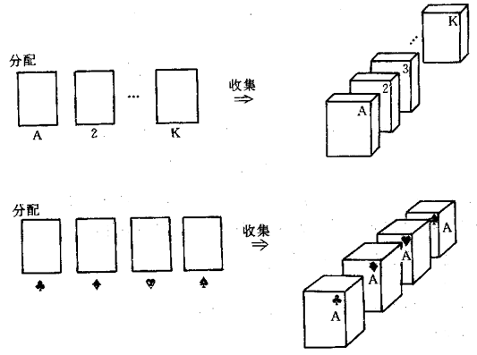
具体进行排序时有两种做法，其中一种是：先按花色分成有序的四类，然后再按面值对每一类从小到大排序。该方法称为“高位优先”排序法。另一种做法是分配与收集交替进行。首先按面值从小到大把牌摆成13叠（每叠4张牌），然后将每叠牌按面值的次序收集到一起，再对这些牌按花色摆成4叠，每叠有13张牌，最后把这4叠牌按花色的次序收集到一起，于是就得到了上述有序序列。该方法称为“低位优先”排序法。
扑克牌的洗牌过程

Slide 65
9.6.2 链式基数排序
基数排序属于上述“低位优先”排序法，通过反复进行分配与收集操作完成排序。
排序时先按最低位的值对记录进行初步排序，在此基础上再按次低位的值进行进一步排序。依此类推，由低位到高位，每一趟都是在前一趟的基础上，根据关键字的某一位对所有记录进行排序，直至最高位，这样就完成了基数排序的全过程。
具体实现时，一般采用链式基数排序。我们首先通过一个具体的例子来说明链式基数排序的基本过程。

Slide 66
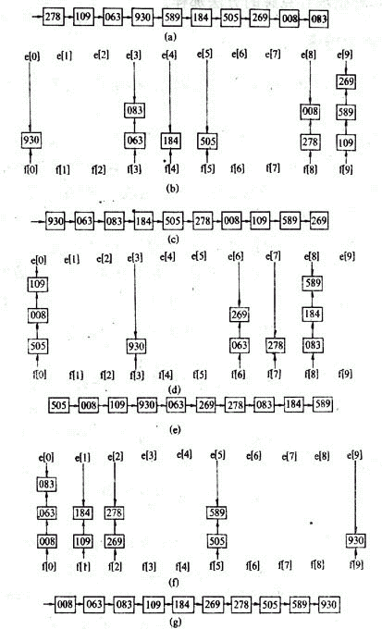
链式基数排序示例
(a)初始状态
(b)第一趟分配之后
(c)第一趟收集之后
(d)第二趟分配之后
(e)第二趟收集之后
(f)第三趟分配之后
(g)第三趟收集之后的有序文件

Slide 67
为了有效地存储和重排记录，算法采用静态链表。有关数据类型的定义如下：
#define RADIX 10
#define KEY_SIZE 6
#define LIST_SIZE 20
typedef int KeyType;
typedef struct {
KeyType keys[KEY_SIZE]; /* 子关键字数组 */
OtherType other_data; /* 其它数据项 */

Slide 68
int next; /* 静态链域 */
} RecordType1;
typedef struct {
RecordType1 r[LIST_SIZE+1]; /* r[0]为头结点 */
int length;
int keynum;
} SLinkList; /* 静态链表 */
typedef int PVector[RADIX];

Slide 69
链式基数排序的有关算法描述如下：
void Distribute(RecordType1 r[], int i, PVector head, PVector tail)
/* 记录数组r中记录已按低位关键字key[i+1]，…，key[d]进行过“低位优先”排序。本算法按第i位关键字key[i]建立RADIX个队列，同一个队列中记录的key[i]相同。head[j]和tail[j]分别指向各队列中第一个和最后一个记录（j=0，1，2，…，RADIX-1）。head[j]=0表示相应队列为空队列*/
{
for ( j=0 ; j<=RADIX-1 ; ++j)
head[j]=0； /* 将RADIX个队列初始化为空队列 */
p= r[0].next ； /* p指向链表中的第一个记录 */
while( p!=0 )

Slide 70
{
j=Order(r[p].key[i])； /* 用记录中第i位关键字求相应队列号 */
if ( head[j]==0 ) head[j]=p ; /* 将p所指向的结点加入第j个队列中 */
else r[tail[j]].next=p；
tail[j]=p；
p= r[p].next ；
}
} /* Distribute */

Slide 71
void Collect (RecordType r[], PVector head, PVector tail)
/* 本算法从0到RADIX-1 扫描各队列，将所有非空队列首尾相接，重新链接成一个链表 */
{j=0；
while (head[j]==0 ) /* 找第一个非空队列 */
++j ；
r[0].next =head[j] ； t=tail[j] ；
while ( j<RADIX-1 ) /* 寻找并串接所有非空队列 */
{
++j ；
while ( (j<RADIX-1 ) && (head[j]==0 ) ) /* 找下一个非空队列 */
++j ；

Slide 72
if ( head[j]!=0 ) /* 链接非空队列 */
{
r[t].next =head[j] ； t=tail[j] ；
}
}
r[t].next =0; /* t指向最后一个非空队列中的最后一个结点 */
} /* Collect * /

Slide 73
void RadixSort (RecordType r[],int length )
/* length个记录存放在数组r中，执行本算法进行基数排序后，链表中的记录将按关键字从小到大的顺序相链接。 */
{
n= length；
for ( i=0 ; i<= n-1 ; ++i) r[i].next=i+1 ； /* 构造静态链表 */
r[n].next =0 ；
d= keynum；
for ( i =d-1 ; i>= 0; --i ) /* 从最低位子关键字开始，进行d趟分配 和 收集*/
{ Distribute(r，i，head，tail)； /* 第i趟分配 */
Collect(r，head，tail) /* 第i趟收集 */
}
} /* RadixSort */

Slide 74
基数排序的算法分析：
对于ｎ个记录（每个记录含ｄ个子关键字，每个子关键字的取值范围为RADIX个值）进行链式排序的时间复杂度为Ｏ(ｄ(ｎ＋RADIX))，其中每一趟分配算法的时间复杂度为Ｏ(ｎ)，每一趟收集算法的时间复杂度为Ｏ(RADIX)，整个排序进行ｄ趟分配和收集，所需辅助空间为２×RADIX个队列指针。当然，由于需要链表作为存储结构，则相对于其它以顺序结构存储记录的排序方法而言，还增加了ｎ个指针域空间。

Slide 75
9.6.3 基数排序的顺序表结构
基数排序法也可以利用顺序方式实现 。例如：关键字k1k2k3，先按k3扫描一遍，分别记下k3位为0的记录个数，为1的记录个数，…为9的记录个数。之后形成两个计数数组num[10]和cpos[10]，对上例中按k3位统计的结果下所示：
 | 0 | 1 | 2 | 3 | 4 | 5 | 6 | 7 | 8 | 9
num[] | 1 | 0 | 0 | 2 | 1 | 1 | 0 | 0 | 2 | 3
cpos[] | 0 | 1 | 2 | 2 | 4 | 5 | 6 | 6 | 6 | 8
返回本章目录

Slide 76
9.7 各种排序方法的综合比较
首先从算法的平均时间复杂度、 最坏时间复杂度、以及算法所需的辅助存储空间三方面，对各种排序方法加以比较 。
各种排序方法的性能比较
排序方法 | 平均时间复杂度 | 最坏时间复杂度 | 辅助存储空间
简单排序 | O(n²) | O(n²) | O(1)
快速排序 | O(nlogn) | O(n²) | O(logn)
堆排序 | O(nlogn) | O(nlogn) | O(1)
归并排序 | O(nlogn) | O(nlogn) | O(n)
基数排序 | O(d(n+rd)) | O(d(n+rd)) | O(rd)

Slide 77
通过分析和比较，可以得出以下结论：
简单排序一般只用于n值较小的情况；
归并排序适用于n值较大的情况；
基数排序适用于n值很大而关键字的位数d较小的序列；
快速排序是排序方法中最好的方法。
从排序的稳定性来看，基数排序是稳定的，除了简单选择排序，其它各种简单排序法也是稳定的。多数情况下，排序是按记录的主关键字进行的，此时不用考虑排序方法的稳定性。如果排序是按记录的次关键字进行的，则应充分考虑排序方法的稳定性。
返回本章目录

Slide 78
9.8总结与提高
典型题例
例1 排序方法选择
①设有10000个无序元素，仅要求找出前10个最小元素，在下列排序方法中（归并排序、基数排序、快速排序、堆排序、插入排序）哪一种方法最好，为什么？
解：
待排序元素10000个，仅需找出前10个最小元素，因此并不需要整个排序；在所给定的方法中，调用堆排序中的一趟排序，即可通过最小堆找出一个最小值，每趟排序仅需10次调用一趟排序，即可达到要求结果。而其他的归并排序、基数排序、快速排序、插入排序方法均要全部排好才可达到要求, 因此选择堆排序最好。
②习题9.8选解：对长度为n的记录序列进行快速排序时，所需进行的比较次数依赖于这n个元素的初始排列。分析其最坏与最好情况，对n=7给出一个最好情况的初始排列实例。
解：
快速排序算法是平均排序性能最好的算法之一。
快速排序最坏情况是序列有序，每次以枢轴元素为界，序列分为两个子表，一个子表为空，另一个子表为n-1个元素，快速排序蜕变为冒泡排序。
快速排序最好情况是这样的排列，每次的枢轴元素放置的位置在表中间，正好能够将序列分为两
个长度相当的子表，此时快速排序性能类同折半判定树的分析。其趟数为 +1。
n=7时一个最好情况的初始排列实例为：[4，1，3，2，6，5，7]
第一趟划分结果为： [2，1，3] 4 [6，5，7]
第二趟划分结果为： [1]，2，[3] 4 [5]，6，[7]
最终的排序结果为： 1，2，3， 4，5，6，7

Slide 79
例2 荷兰国旗问题
假设有一个仅由红、白、蓝三种颜色的条块组成的序列，需要在O(n)时间内将这些条块按红、白、蓝的顺序排好，即排成荷兰国旗图案。
例如，给定彩色条块序列为：
﹛蓝、白、红、白、蓝、红、白、白、红、蓝﹜
则要求排列结果为：
﹛红、红、红、白、白、白、白、蓝、蓝、蓝﹜
【问题分析】
这个问题实际上是一种排序的问题，它要按颜色值（红<白<蓝）的顺序对这些条块序列进行排序。如果用1、2、3分别代表红、白、蓝三种颜色，那么就可以直接使用比较运算符进行比较，利用本章的排序算法进行排序。但是一般的排序算法的时间复杂度都大于O(n)，因此不能直接使用，必须加以改进。
由于在这个问题中，每个元素的取值只有三种可能，可以利用这个特点来完成问题的求解。下面分别用简单选择排序和快速排序的思想来解决这个问题。

Slide 80
荷兰国旗问题方法一：采用简单选择排序思想
【算法思想】假设这些条块颜色依次存放在L[0..n-1]中，利用简单选择排序思想，首先从序列中选取所有的红色条块，依次放到序列的前面，然后再从剩余的序列中选取所有的白色条块，依次放到红色条块后面。这样经过两趟选择后，整个序列就按红、白、蓝有序。由于每一趟选择的时间复杂度为O(n)，所以整个过程的时间复杂度也为O(n)。

Slide 81
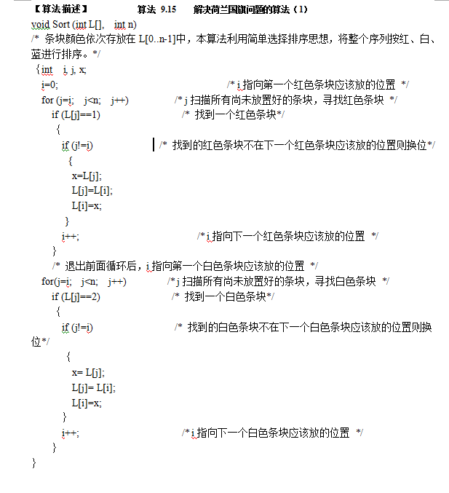

Slide 82
荷兰国旗问题方法二：采用快速排序思想
【算法思想】上述算法思想比较简单，但使用了两个几乎完全一样的循环，使得算法显得过于冗长。
下面利用快速排序中对序列进行划分的思想，这样用一个循环就可以了。具体方法是：设置3个整型变量r、w、b，其中r指向红色条块区的下一个单元，w指向白色条块区的下一个单元，b指向蓝色条块区的前一个单元。
开始时令r和w为0，b为n-1。w相当于快速排序中的low指针，b相当于快速排序中的high指针。
最终L[0..r-1]存放红色条块区，L[r..w-1]存放白色条块区，L[w..n-1]存放蓝色条块区。
检查L[w]的值，有下列三种情况：
如果L[w]=2，则它已经在白色区末尾，w直接加1；
如果L[w]=3，在将它加到蓝色区头部，即L[w]与L[b]交换，且b减1；
如果L[w]=1，此时先将白色区第一个元素（即红色区的下一个单元）移到白色区末尾，再将它加到红色区的下一个单元，即L[w]与L[r]交换，且r和w同时加1。
重复这个过程，直到w>b为止。

Slide 83
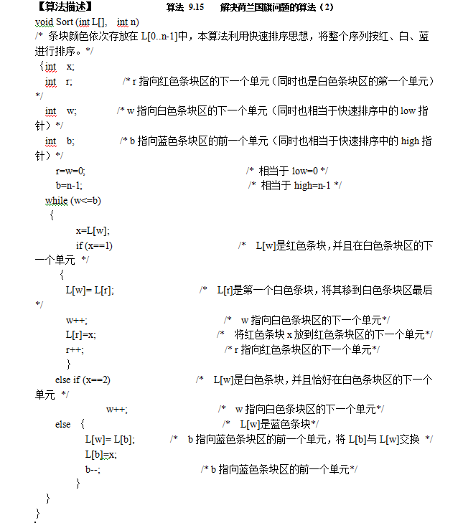

Slide 84
例3 哈希排序
假设有300个记录，其关键字均为小于1000的正整数，并且互不相等。试设计一种排序方法，以尽可能少的比较次数和移动次数实现排序。
【解】题中没有限制辅助空间，因此可以采用哈希表方法在O(n)时间复杂度内的实现辅助存放, 由于是按地址与内容对应的存储,可通过按序将结果另行置入结果数组的方式实现排序。
实现步骤：
设计辅助数组b[1..999]，每个元素存放一个记录，初始时全部置为空记录；
逐一扫描记录序列r[1..300]的每一个记录，若记录r[i]的关键字为K，则将其放到b[K]中；
再依次将b[1..999]中的非空记录逐一按顺序存于r[1..300]中。
返回本章目录
返回主目录

